Slide 1
실습

Slide 2
6. 정리하기
다음 제시된 내용을 자필로 작성하여 제출 하시오 (상단 학번, 이름 기입)
다음을 필기하셔요
1) if문에 대하여 설명하고 간단히 예를 드시오(필기)
2) case 문에 대하여 설명하고 간단히 예를 드시오(필기)
3) 기본과 복합for문에 대하여 설명하고 간단히 예를 드시오(필기)
4) while 문 에 대하여 설명하고 간단히 예를 드시오(필기)
5) For문과 while문의 변환관계를 설명하고 간단히 예를 드시오(필기)
6) break문과 continue문을 설명하고 간단히 예를 드시오(필기)
7) 배열의 선언,생성,초기화에 대하여 예를 들어 설명하시오(필기)
설명 중 별 두개의 실습을 실행하시오
2

Slide 3
- If문
If문의 괄호 안에 조건을 넣어주고 그 조건이 참인지 거짓인지 판별하여 참일 때 if구문 안의 코드가 실행되도록 하는 조건문이다. 추가적으로 else문을 이어서 붙여줌으로써 거짓일 때 else구문 안의 코드가 실행되도록 할 수 있다. 또한 else if문을 if문과 else문 사이에 넣어주어 if문의 조건, else if문의 조건을 순차적으로 확인하여 조건을 만족하는 실행되도록 구현해줄 수 있다.
if(A==10) { A=0;
}
Case문
Switch문을 통하여 조건의 변수의 값에 따라 case를 나누어 변수에 값에 따라 실행되는 코드가 다르도록 하는 조건문이다. Case 내의 실행 코드 마지막에는 break가 존재해야 하며 해당하는 case가 없을때 실행되는 코드를 명시해줄 default도 존재한다.
switch(A) { case1:
System.out.println(“A는 1이다“);
break;
case2:
System.out.println(“A는 2이다“);
break;
}

Slide 4
기본 / 복합 for문
For문의 조건은 (A;B;C)형태로 주어지며 B에서 조건을 만족하면 루프를 반복하며 A에는 조건B에서 사용되는 변수에 대한 초기화, C는 루프가 한 바퀴 돈 후 실행되는 코드이다. For문 안에 다시 for문을 사용할 수 있으며 이를 이중 for문이라고 한다.
For(int i = 0 ; i < 10 ; i++) {
System.out.println(“현재 i는 “ + i);
}
While문
조건으이 참이면 루프를 반복하는 조건문이다. 별도의 탈출 구문이 필요하다.
while(true) { if(A==1) {
System.out.println(“A는 1다”); break;
}
System.out.println(“아직 A는 1이 아니다”);
}

Slide 5
- for문과 while문의 변환관계
For문은 보통 반복하고자 하는 횟수가 가시적일 때 활용하고 while문은 반복횟수를 예상할 수 없을 때 주로 사용한다.
for(int i=0;i<10;i++) {
system.out.println(“i는” + i);
}
While(j<10) {
stsyem.out.println(“j는 10미만이다”);
}
- break문 / continue문
Break와 continue는 반복문 안에서 사용된다. Break는 현재 반복문을 종료할 때 사용되며 continue는 현재 진행하고 있는 루프를 끝내고 다음 루프를 진행하는 것이다. 즉, continue는 실행 코드 위치(커서?)를 반복문의 끝으로 이동하는 모션이라고 생각하면 된다.
배열의 생성, 선언, 초기화
배열의 생성 방법은 두 가지이다.
하나는 변수 선언과 동시에 값을 초기화 해주는 방법이다. ex) int[3] nums = {1, 2, 3};
다른 하나는 객체 형태로 생성, 변수에 할당 후 배열 요소에 값을 할당하는 방법이다.
Ex) int[] nums = new int[3]; nums[0] = 1; nums[1]=2; nums[2]=3;

Slide 6
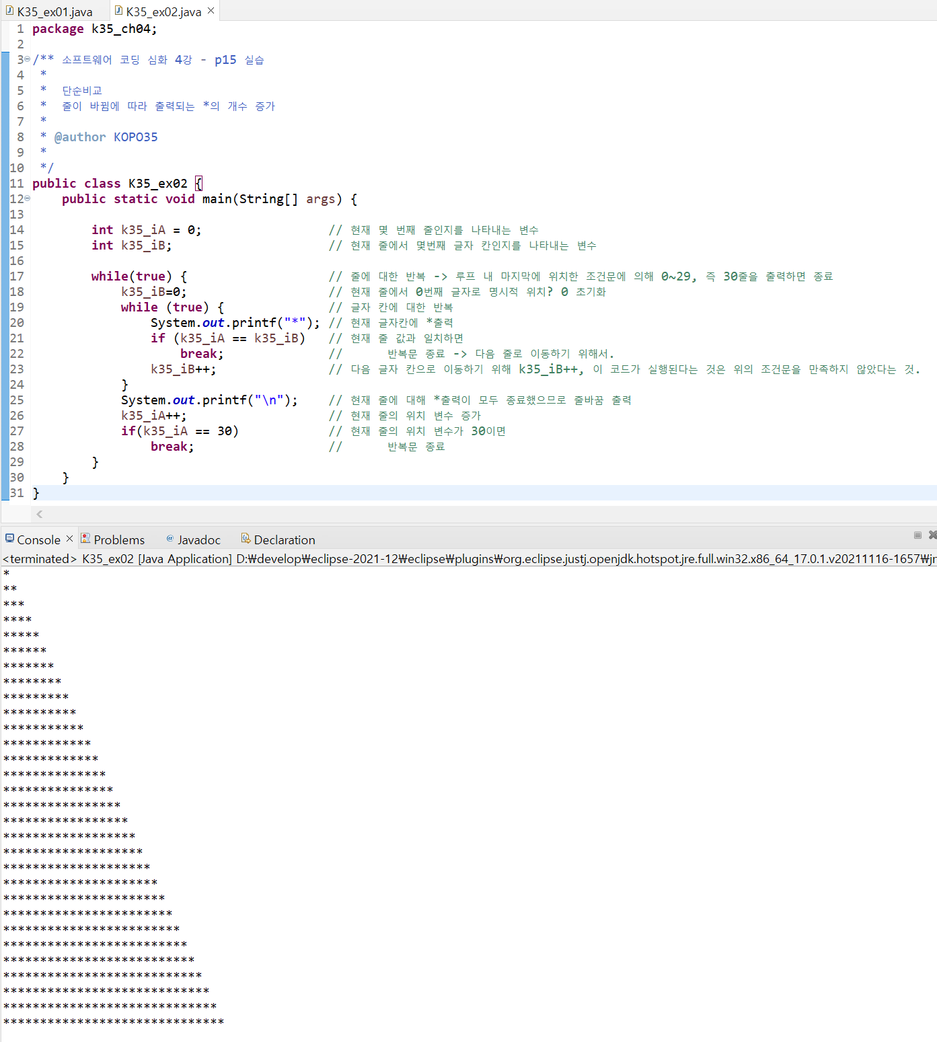
단순비교(p15)

Slide 7
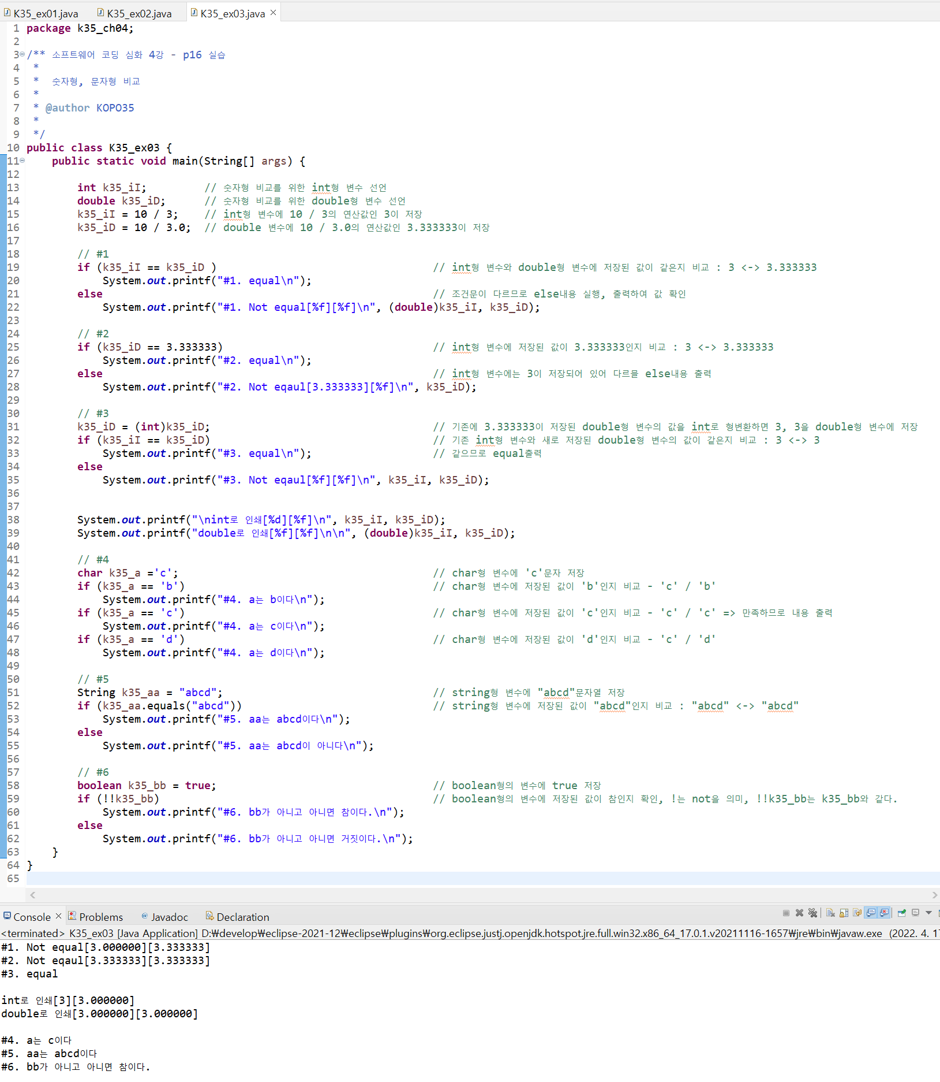
숫자형, 문자형 비교(p16)

Slide 8
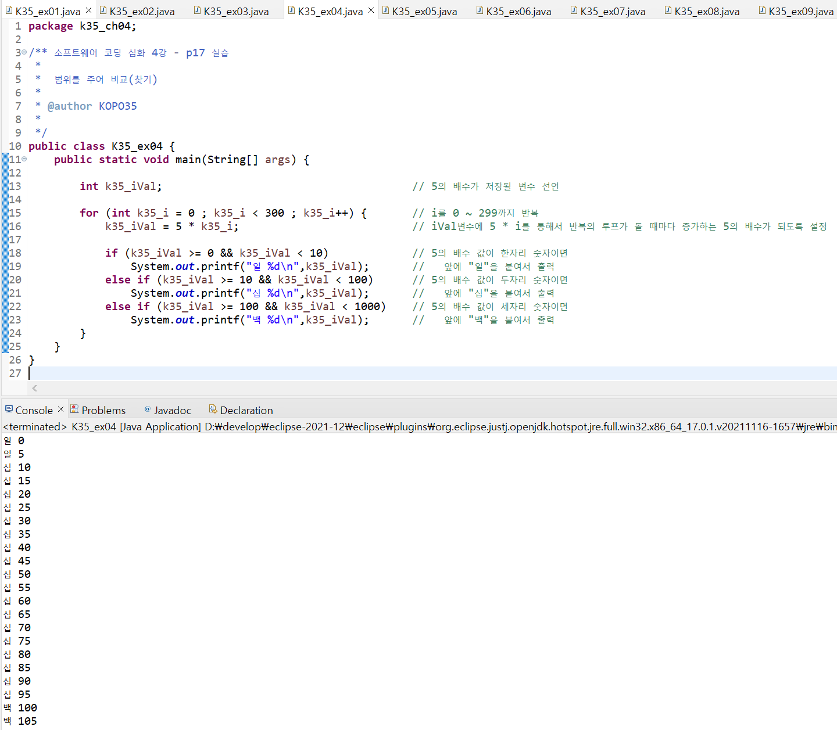
범위를 주어 비교(찾기) (p17)

Slide 9
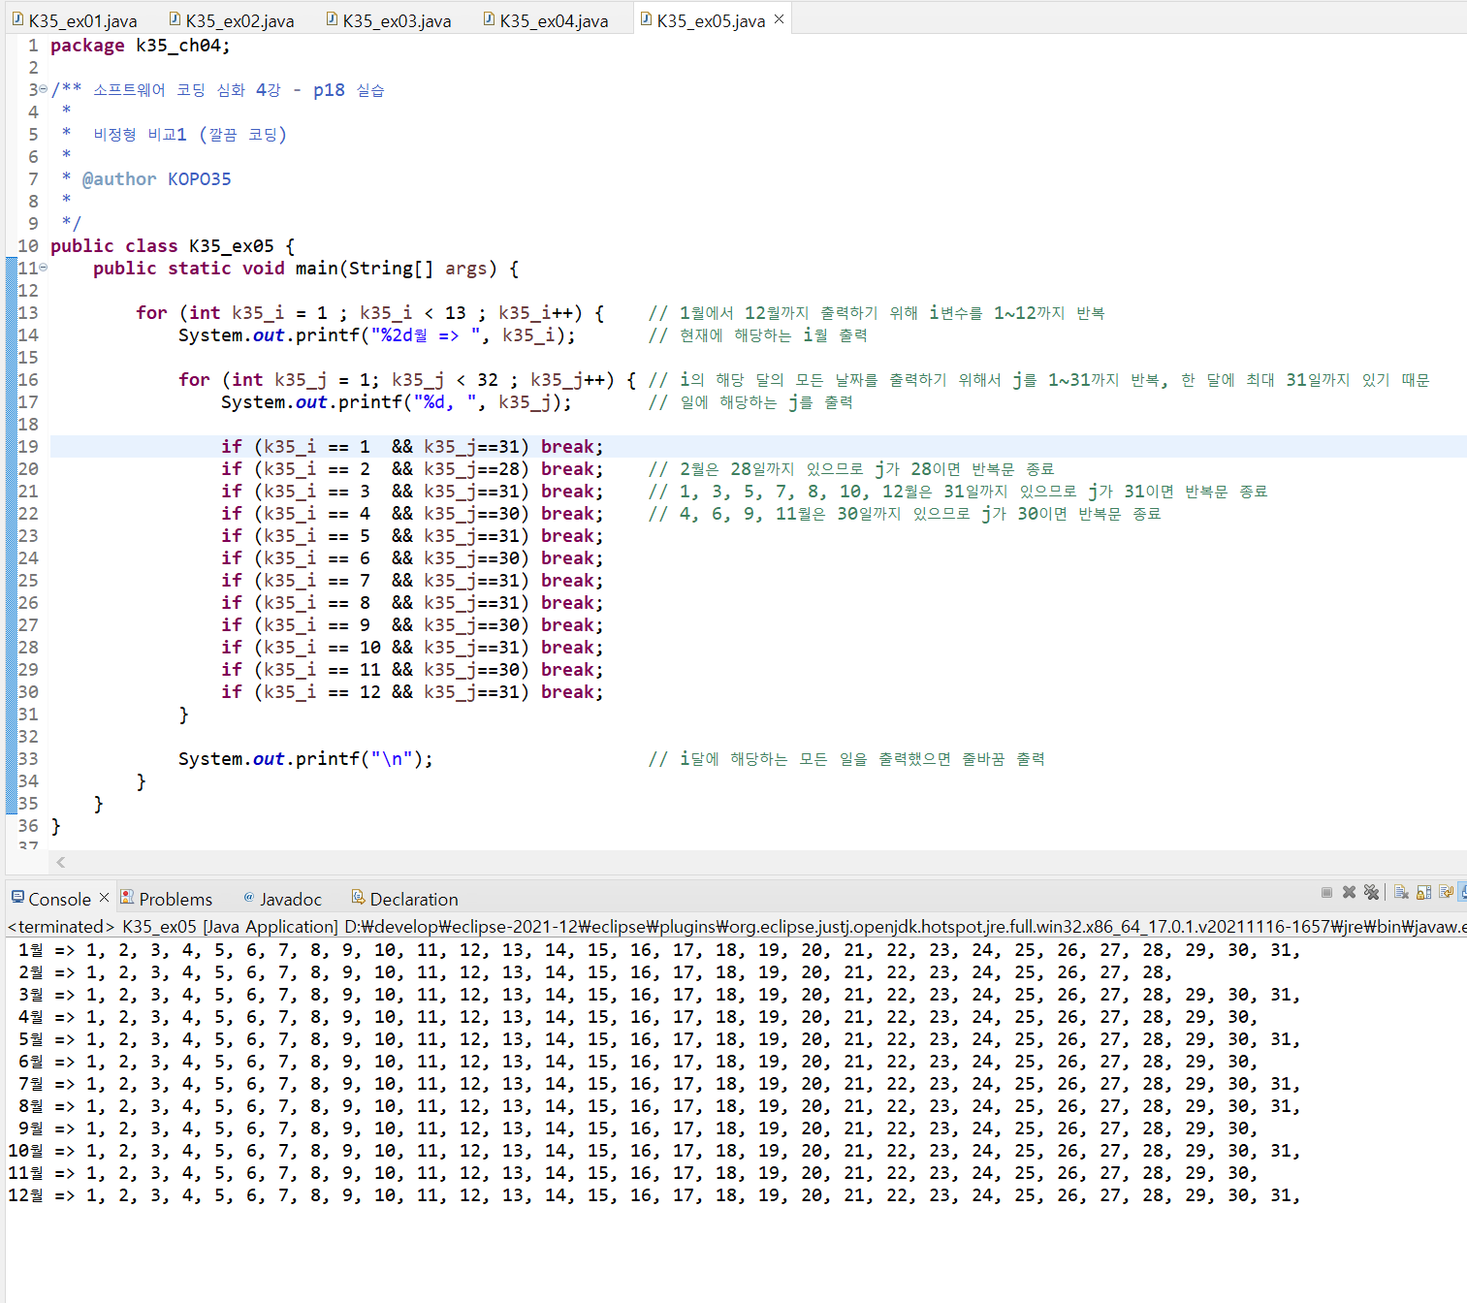
비정형 비교1(깔끔코딩) (p18)

Slide 10
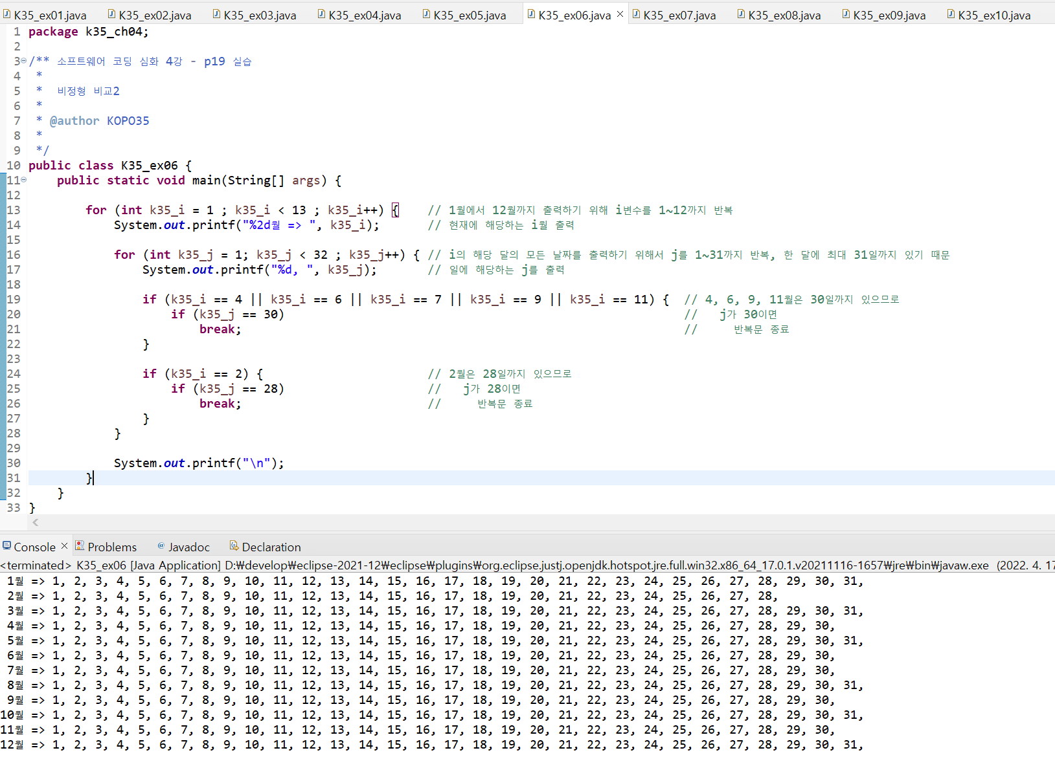
비정형 비교2(p19)

Slide 11
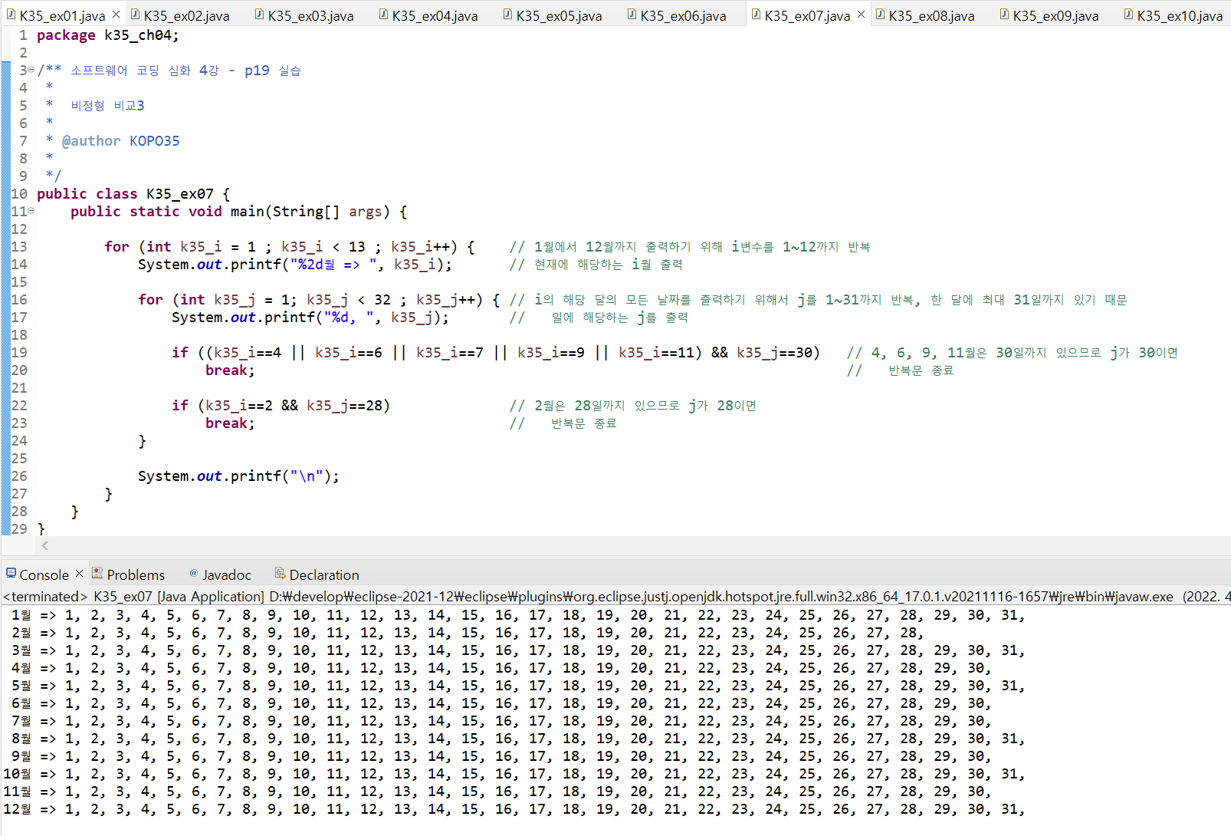
비정형 비교3(p19)

Slide 12
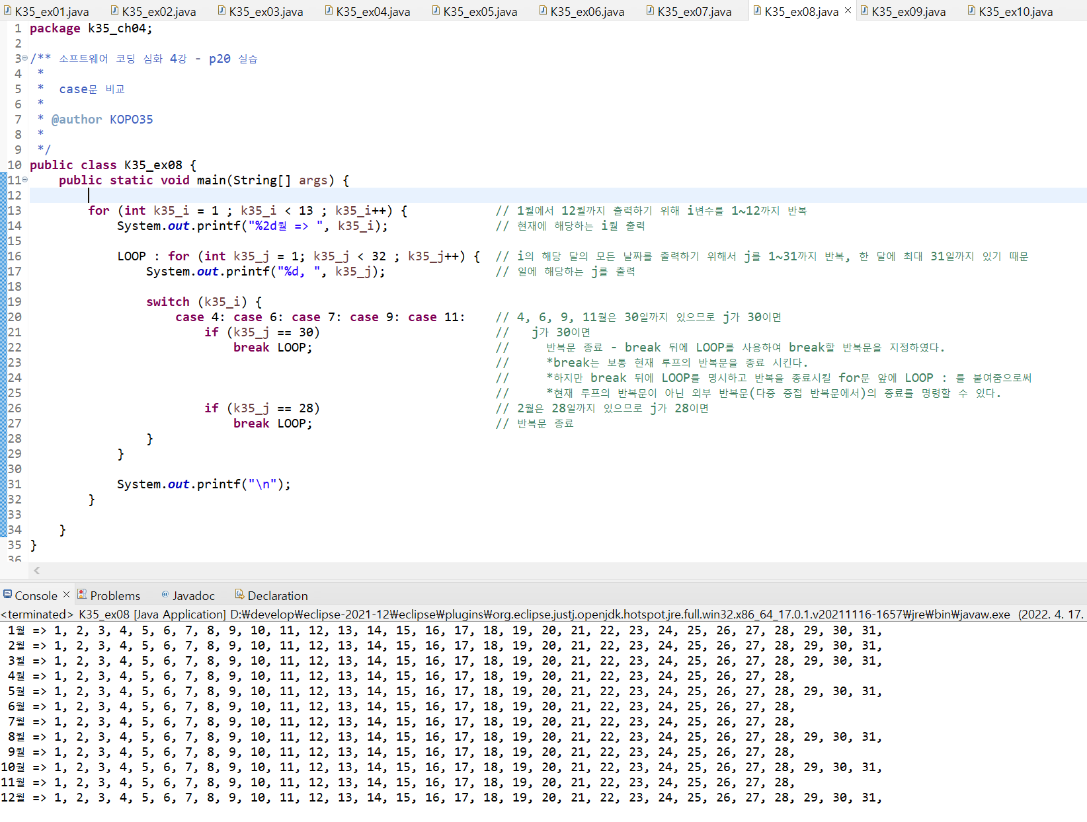
case문 비교(p20)

Slide 13
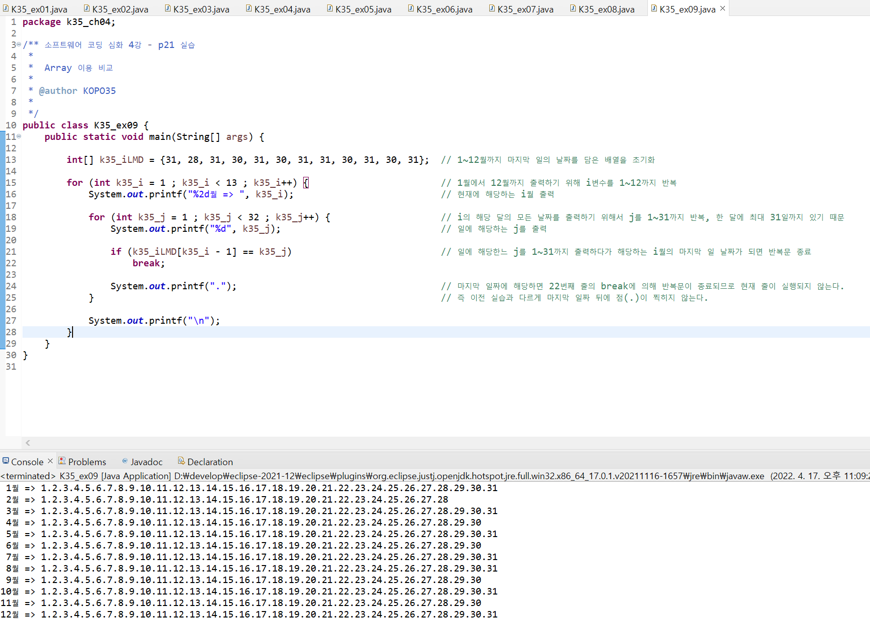
Array이용 비교 (p21)

Slide 14
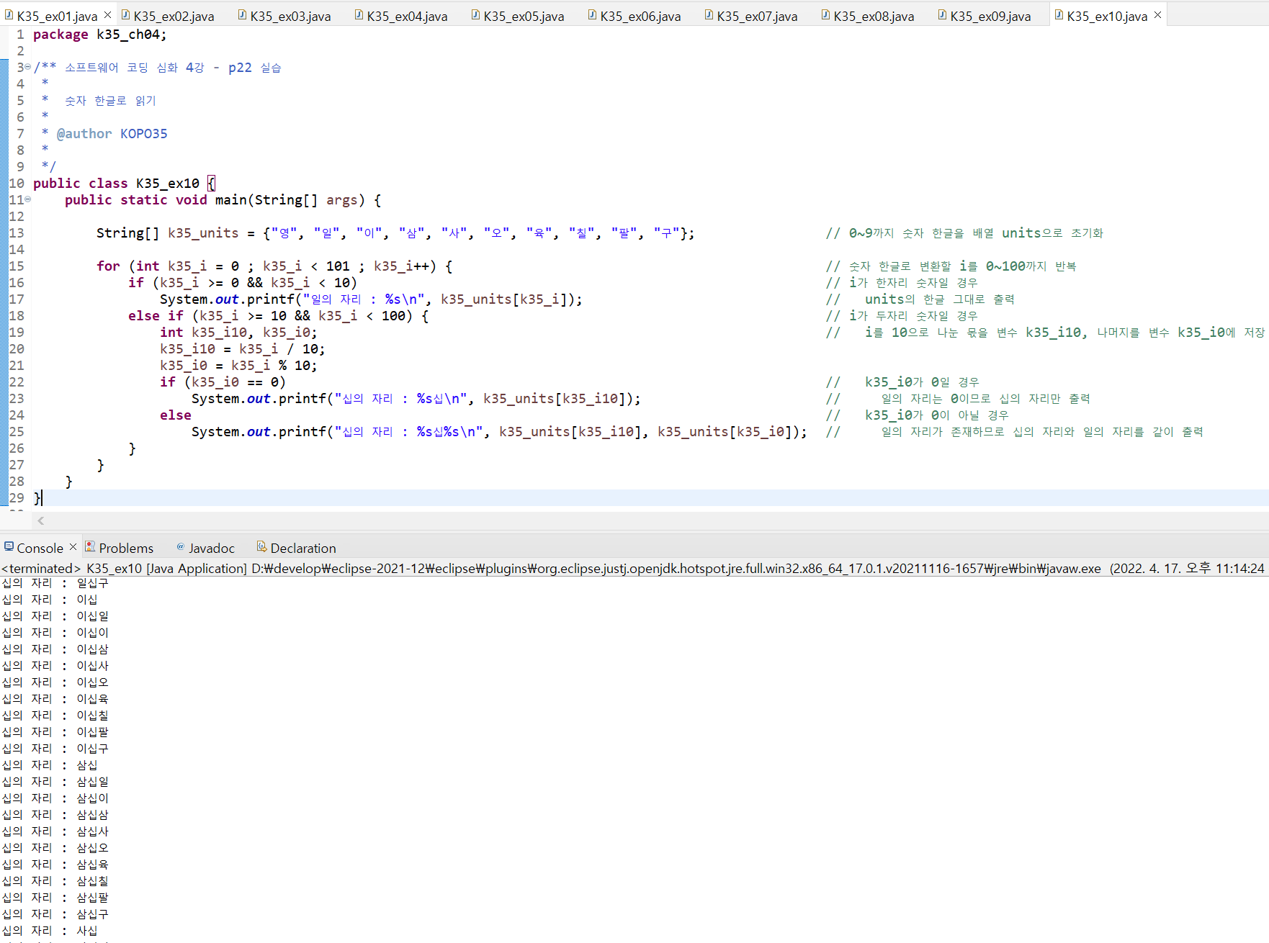
숫자읽기(p22)

Slide 15
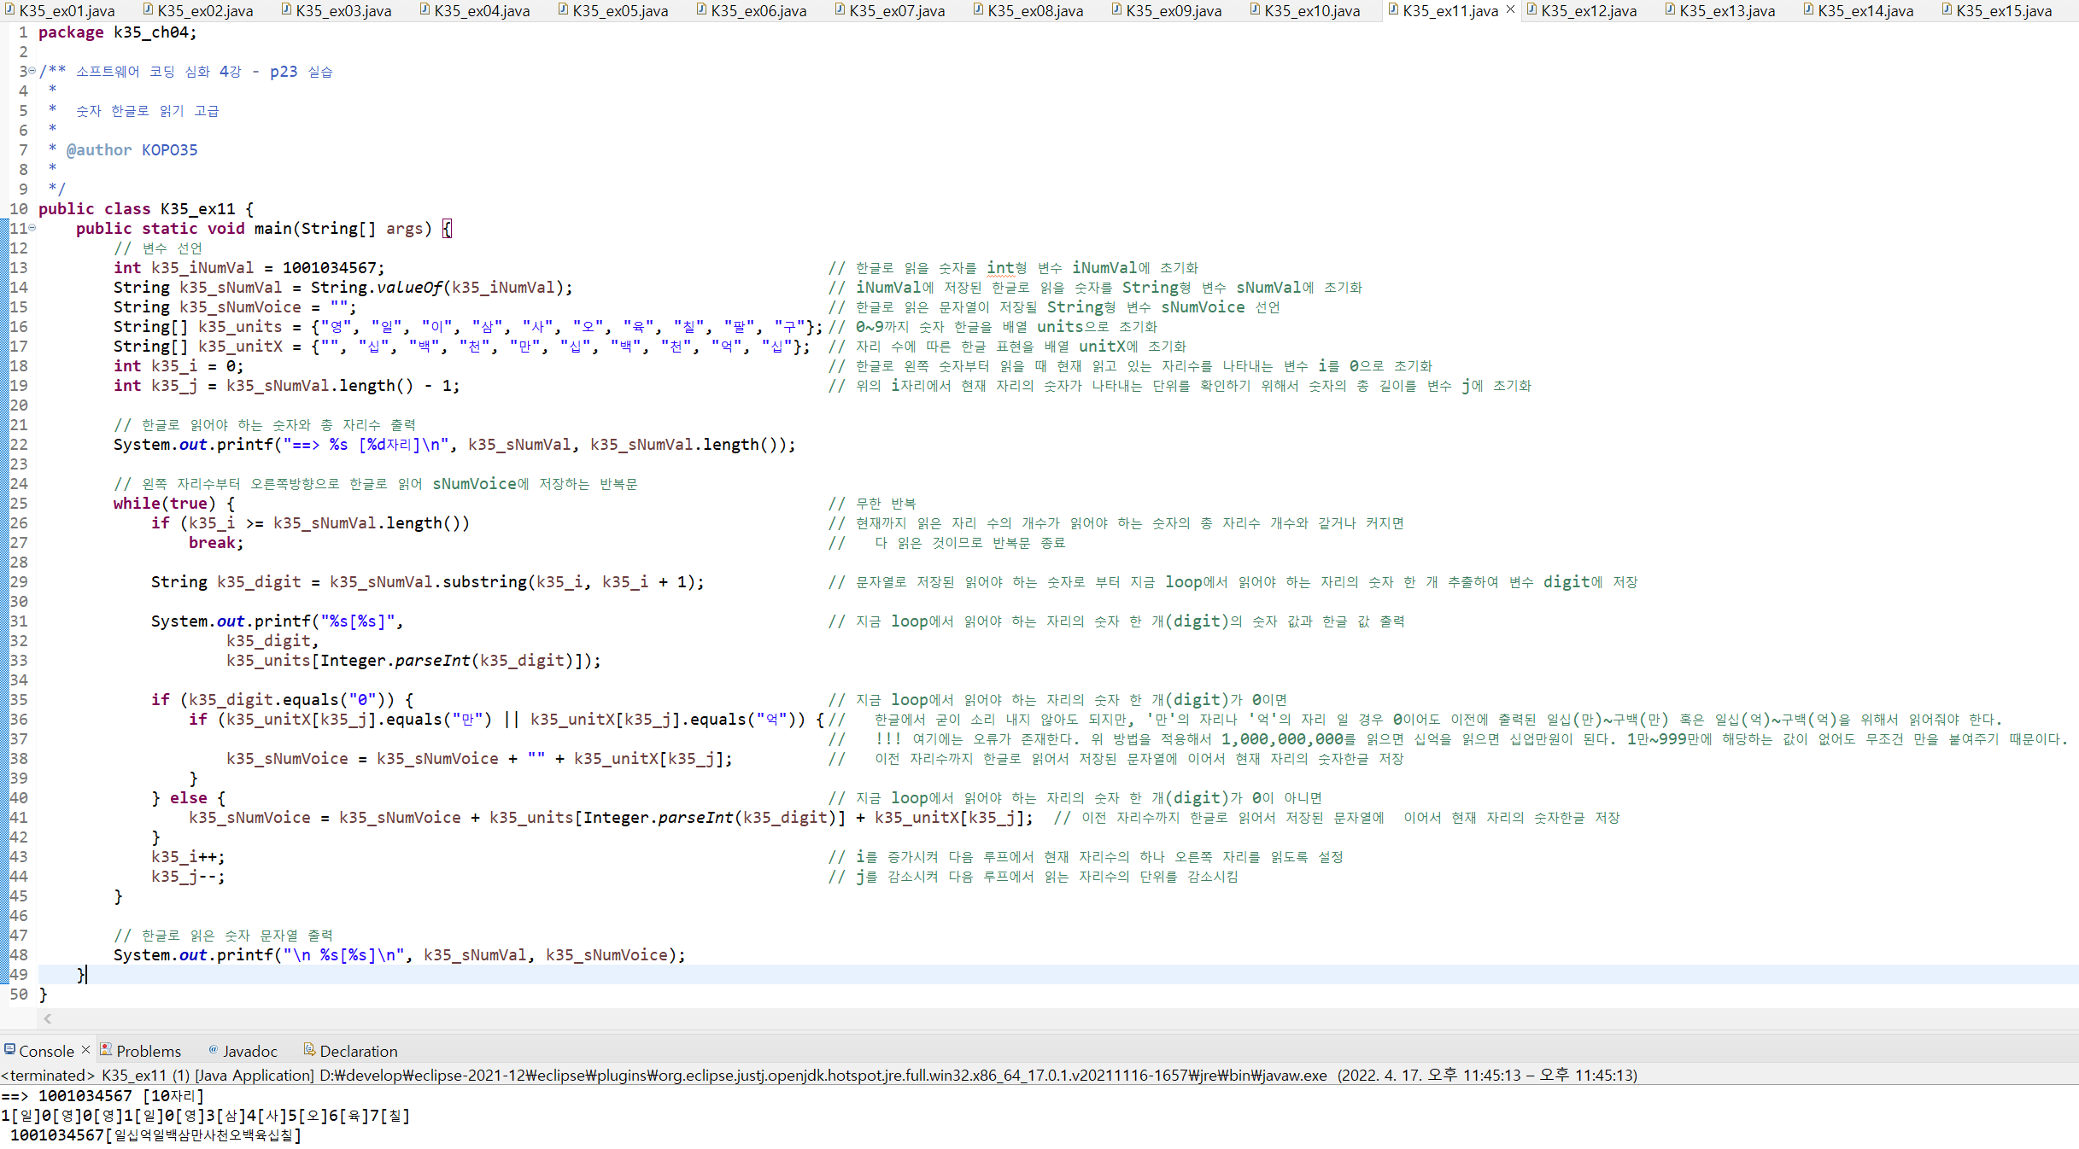
숫자읽기 고급 (p23)

Slide 16
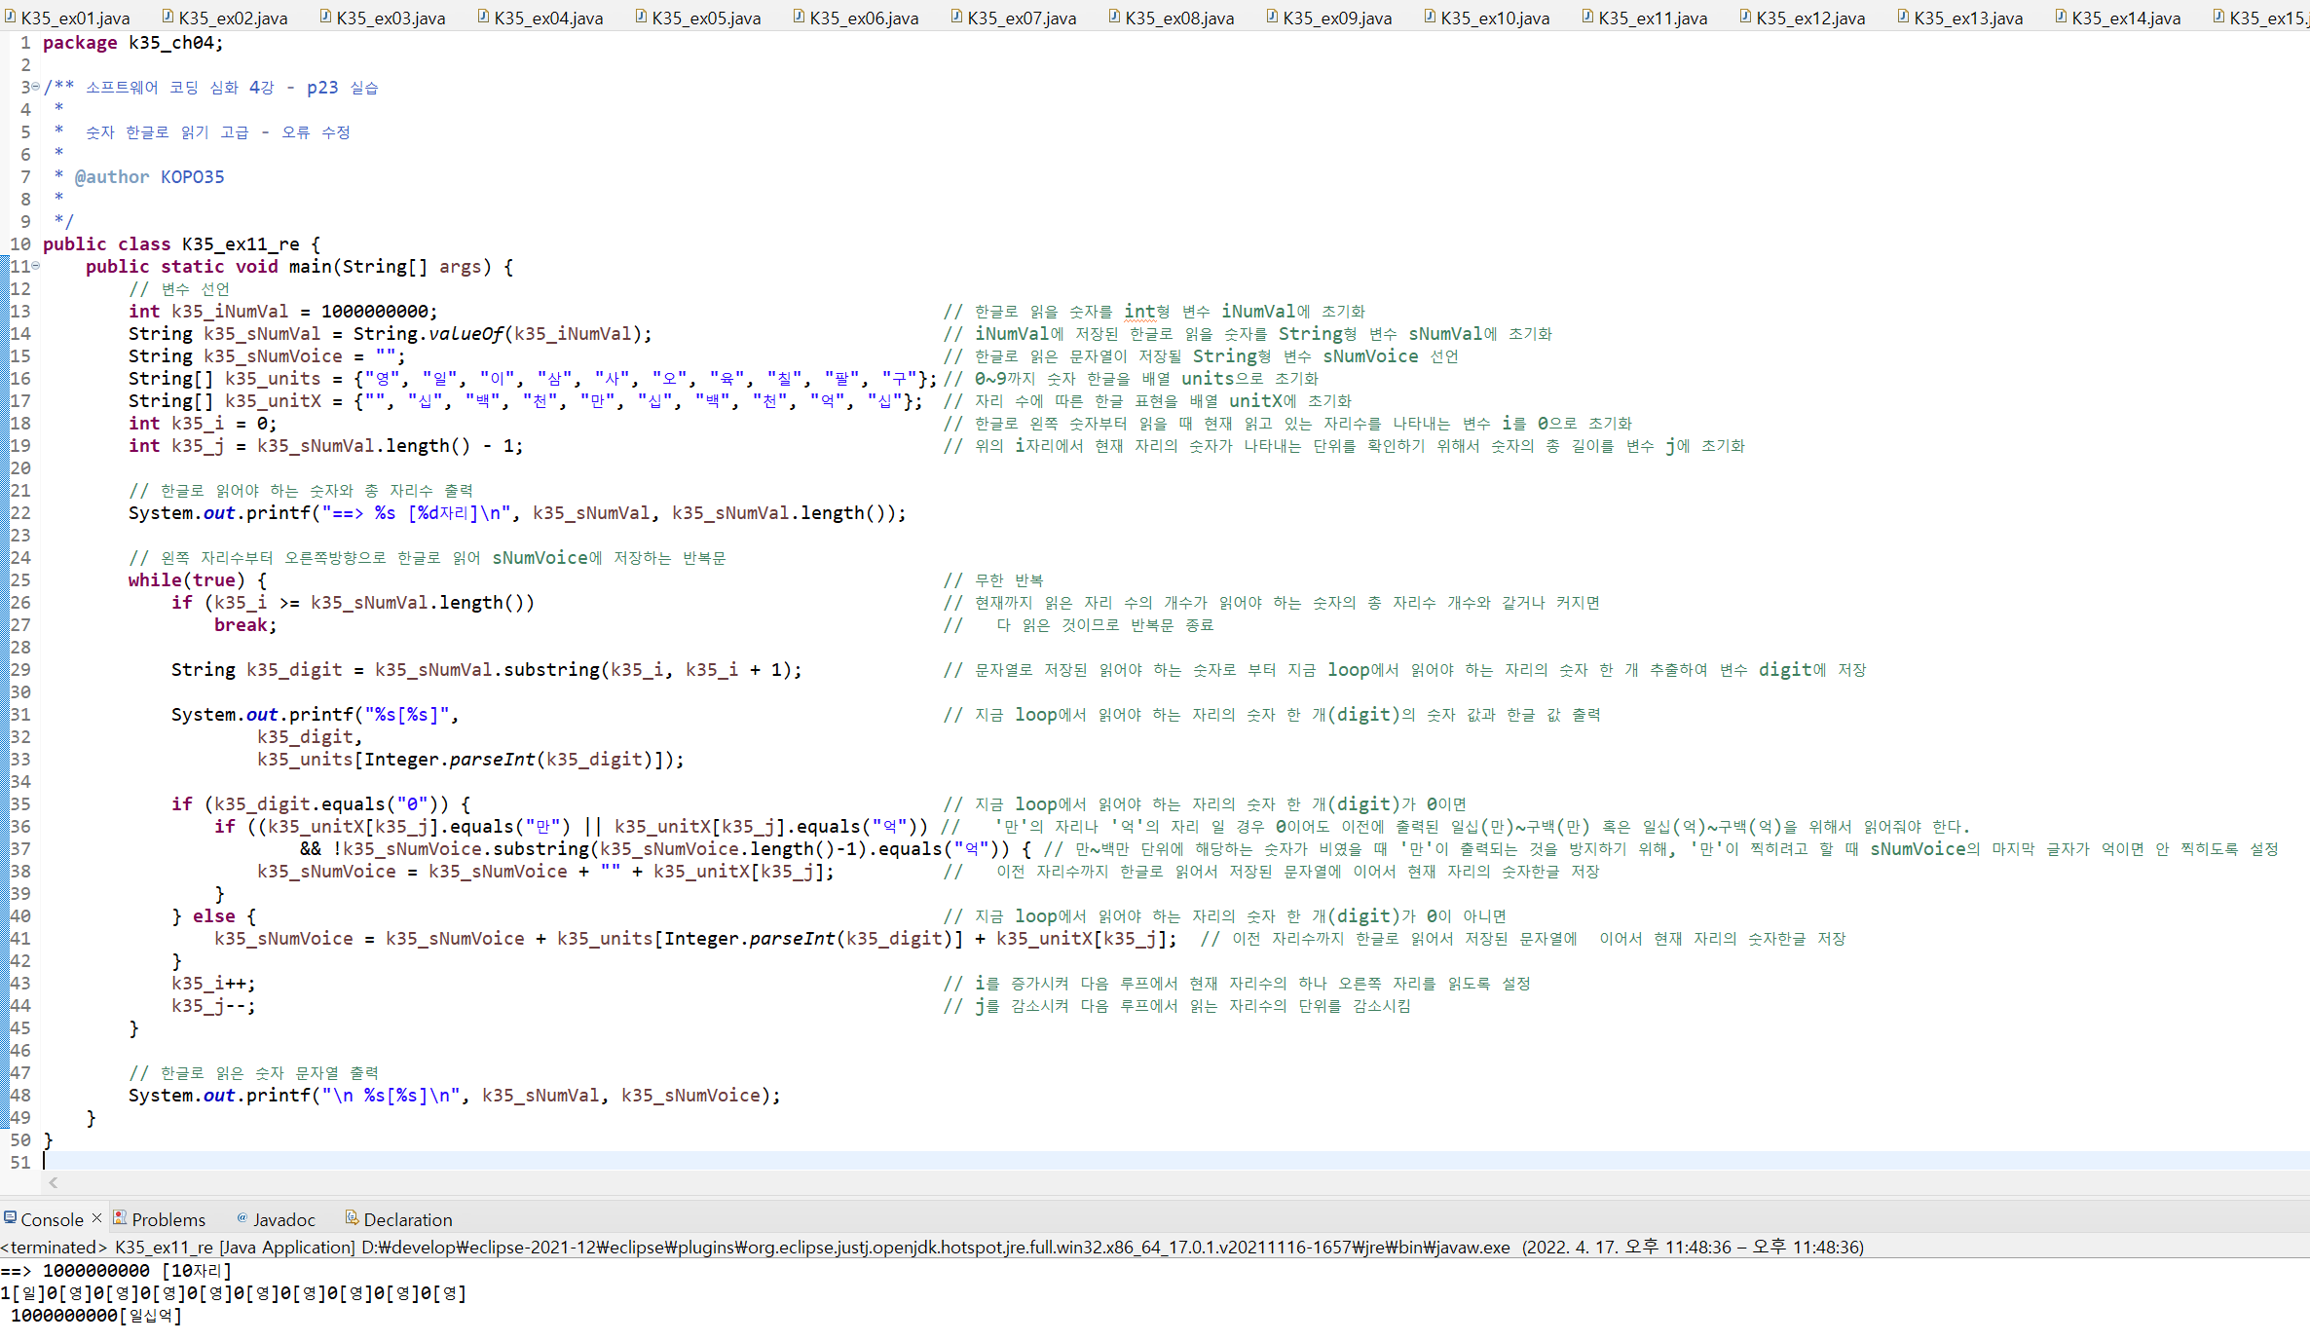
숫자읽기 고급 – 오류 수정(p23)

Slide 17
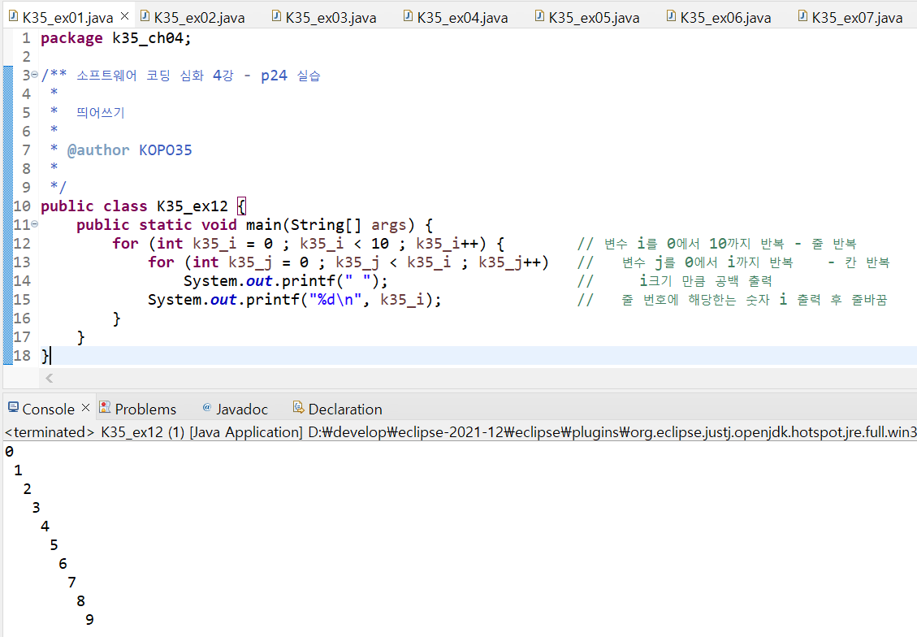
띄어쓰기 (p24)

Slide 18
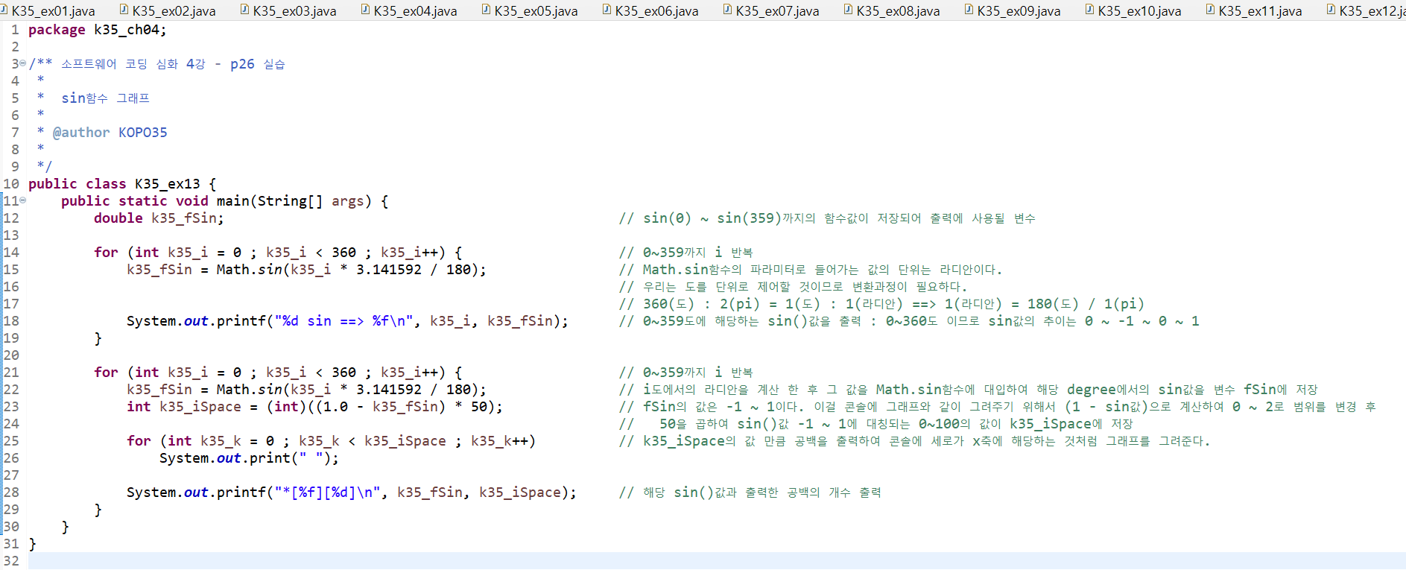
sin함수 그래프 (p26)

Slide 19
sin함수 그래프 (p26)

Slide 20
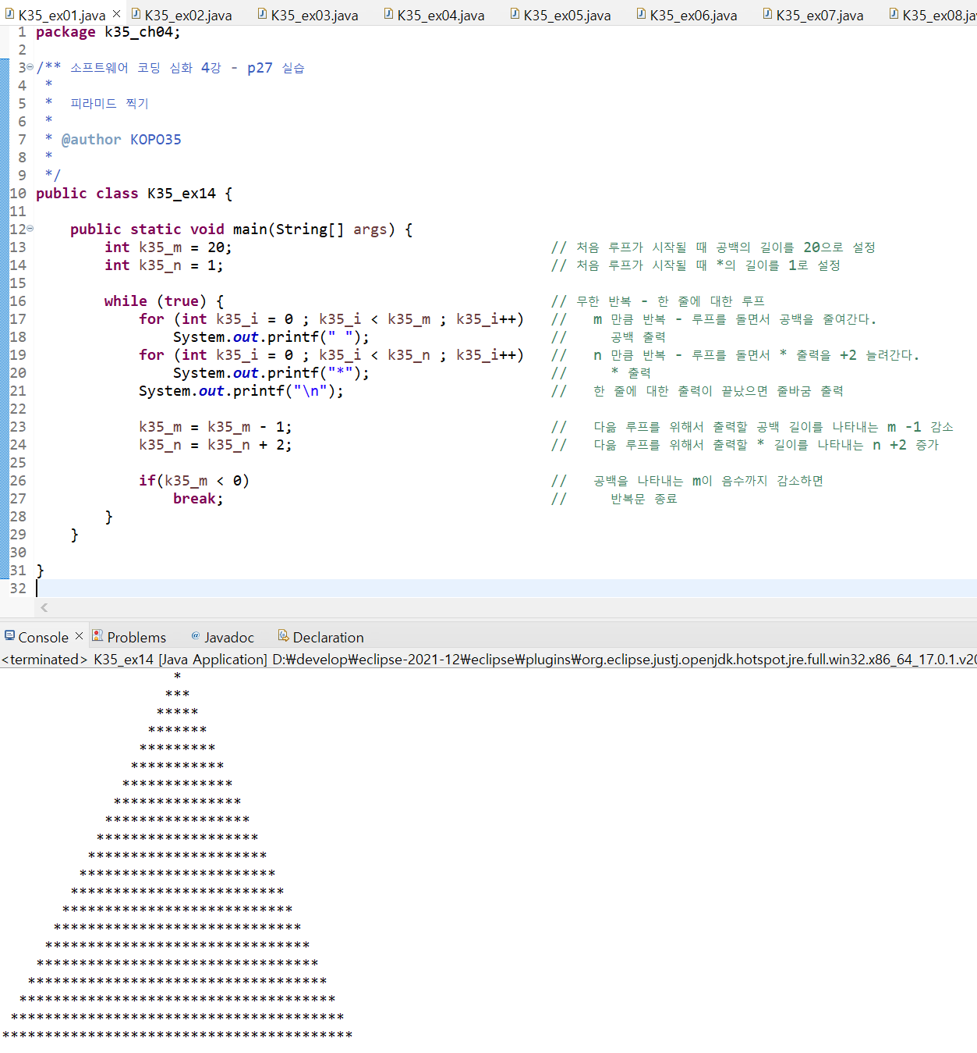
피라미드 찍기 (p27)

Slide 21
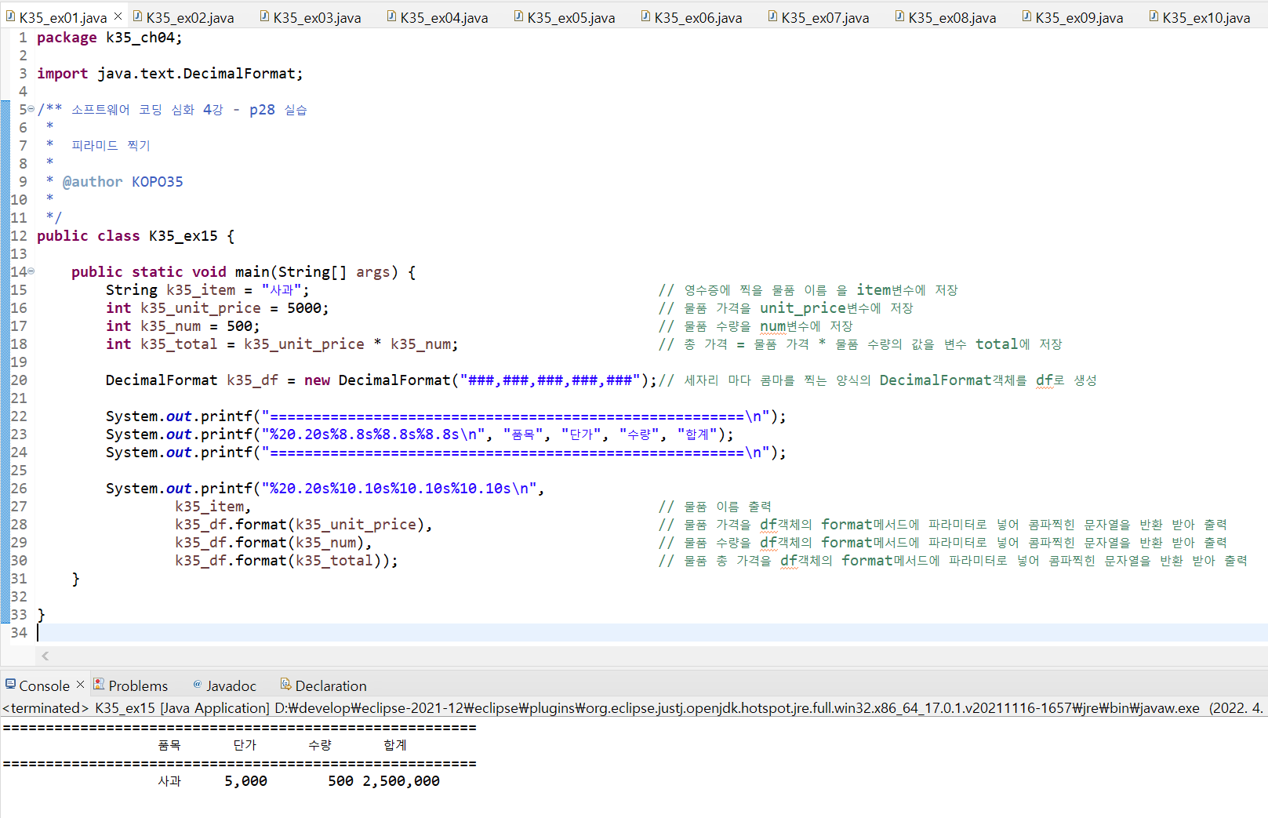
칸 맞춰 인쇄 (p28)

